Slide 1
20217154 지준오
9주차 퀴즈

Slide 2
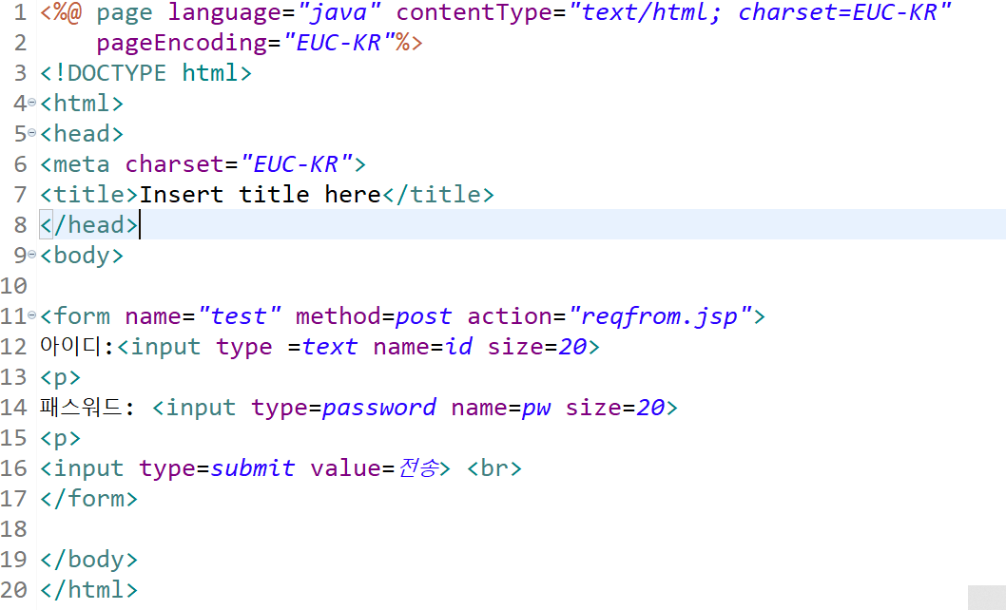
실습1_코드_1

Slide 3

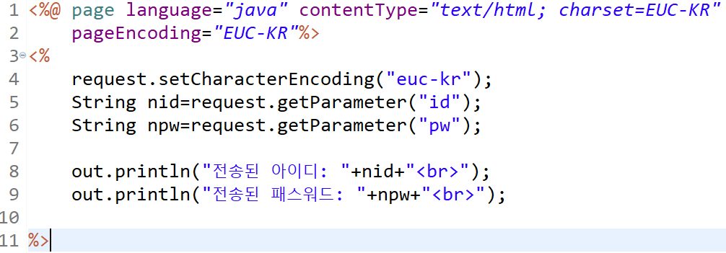
실습1_코드_2

Slide 4
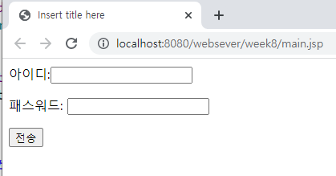

실습1_결과

Slide 5
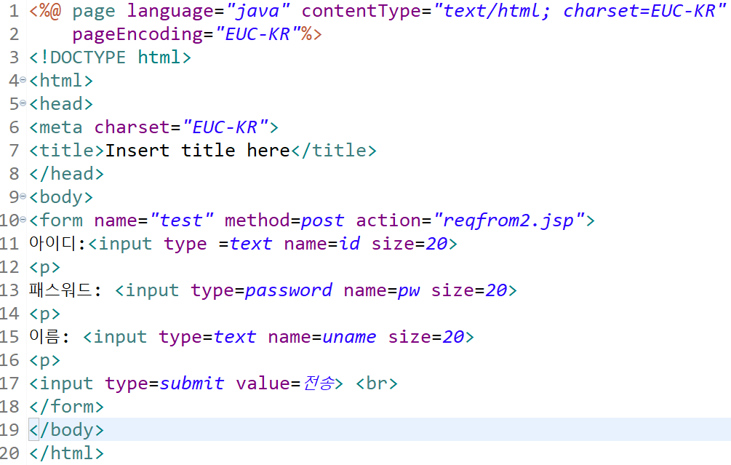
실습2_코드_1

Slide 6
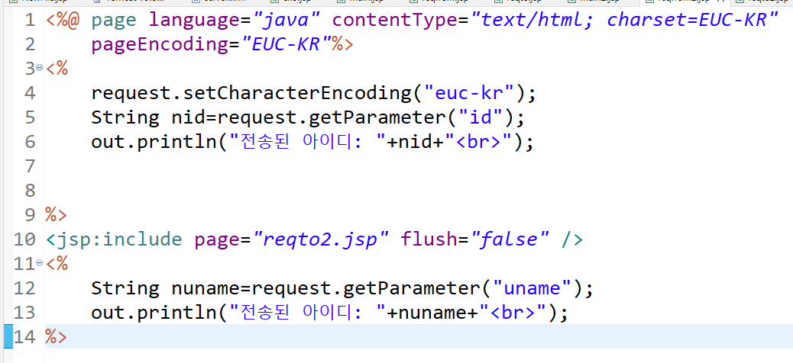
실습2_코드_2

Slide 7
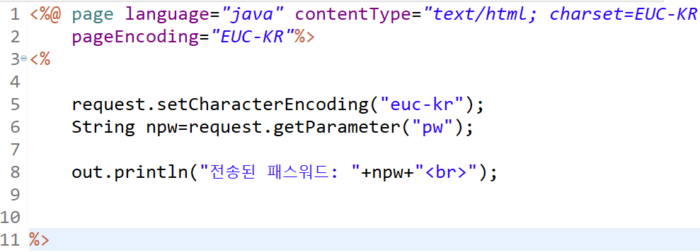
실습2_코드_3

Slide 8
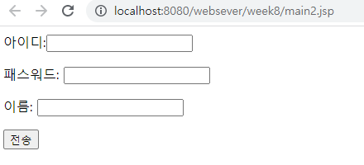

실습2_결과

Slide 9
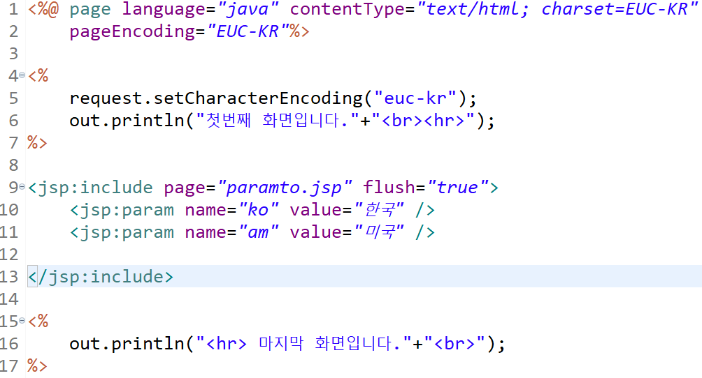
실습3_코드_1

Slide 10
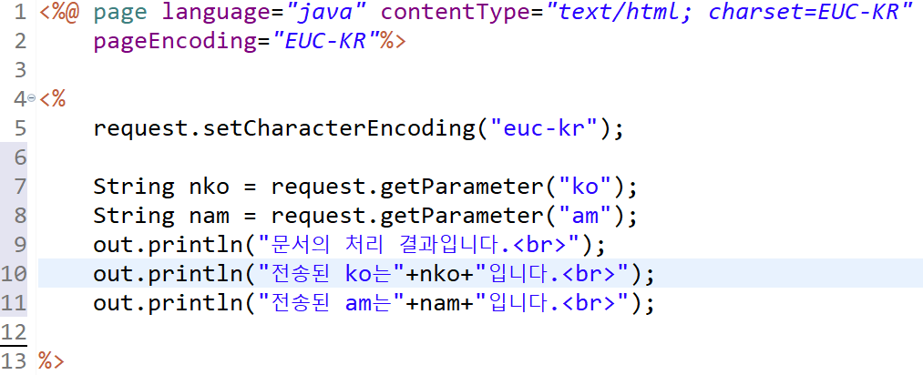
실습3_코드_2

Slide 11
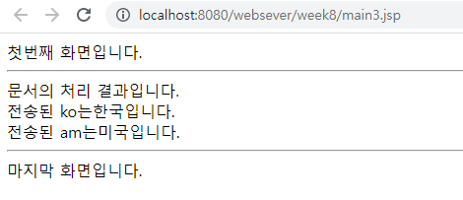
실습3_결과

